Slide 1



UBND XÃ EA DRÔNG
TRƯỜNG MG HOA CÚC
LĨNH VỰC: PHÁT TRIỂN NGÔN NGỮ
Đề tài: Bài thơ “Cá ngủ ở đâu” – Tác giả: Thuỳ Linh
Lớp: Chồi 1
Thời gian: 20-25 phút
Giáo viên: Đặng Thị Ngọc Hường
Ngày dạy: 02/01/2026

Slide 2
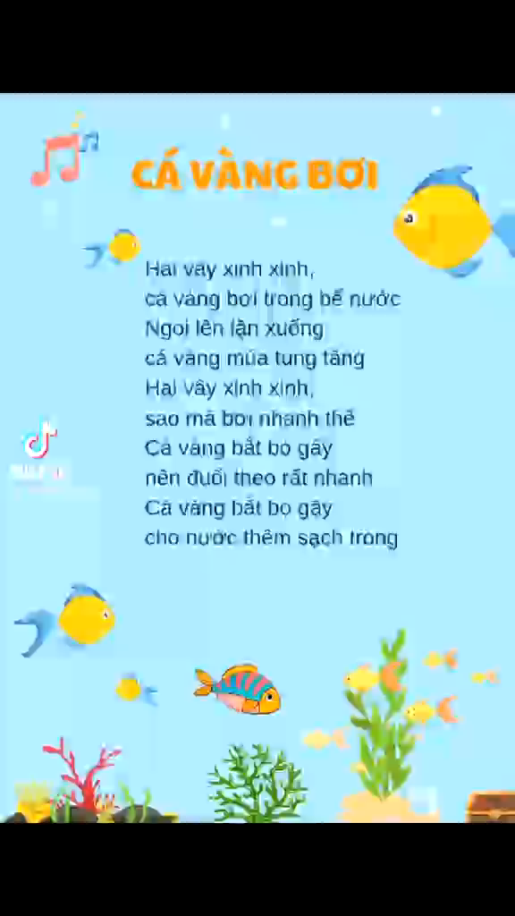
Vận động theo nhạc bài :
Cá vàng bơi

Slide 3
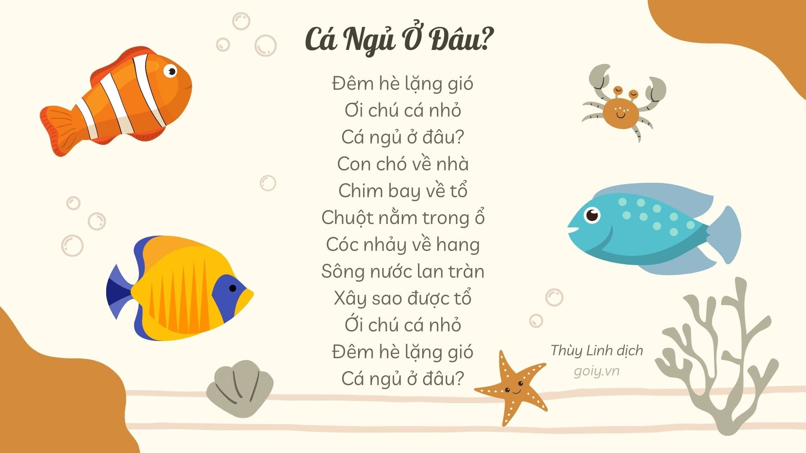
Cô đọc lần 1

Slide 4
Cô đọc lần 2 kết hợp hình ảnh minh hoạ

Slide 5
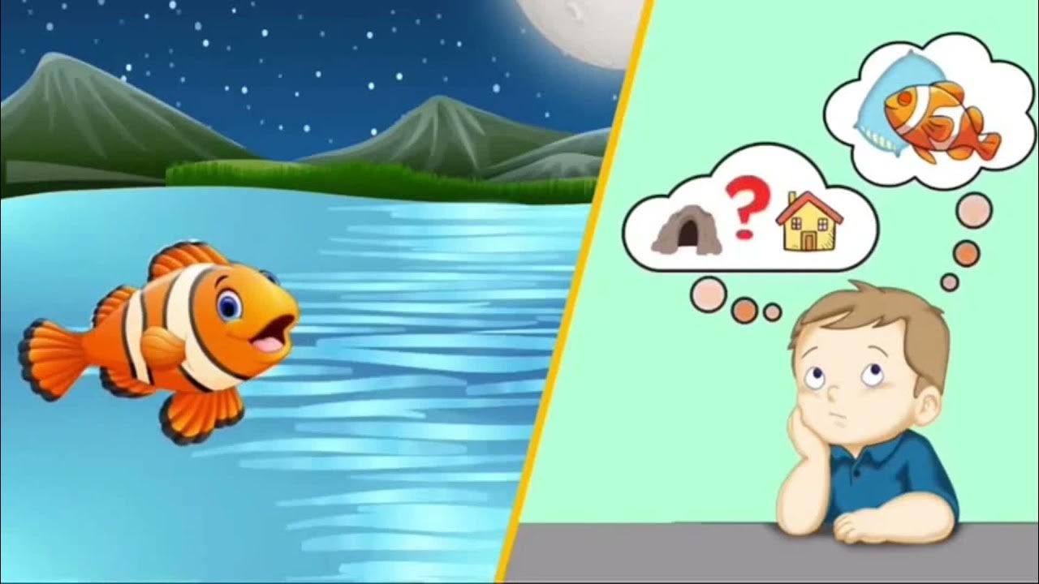
“Đêm hè lặng gió Ơi chú cá nhỏ Cá ngủ ở đâu ? ”

Slide 6


Slide 7
Đàm thoại

Slide 8
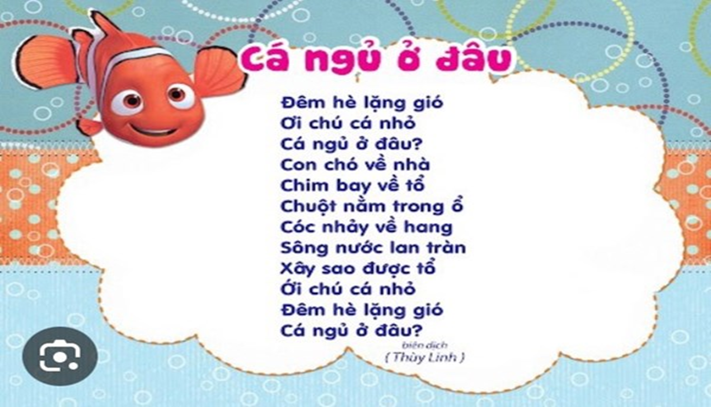
Cô vừa đọc cho các con nghe bài thơ gì? Của tác giả nào

Slide 9


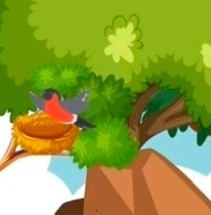
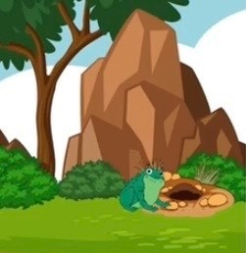
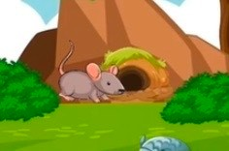
Trong bài thơ có nhắc đến các con vật nào?

Slide 10
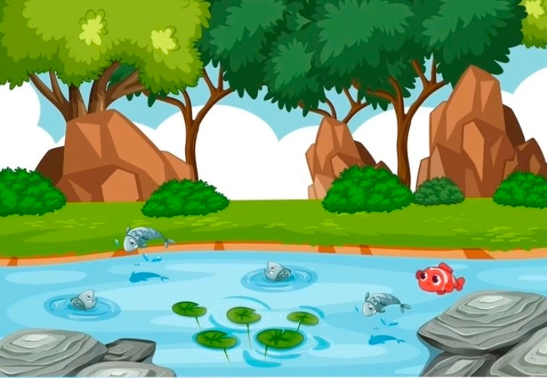
Theo các con cá ngủ ở đâu?

Slide 11

Vào đêm hè lặng gió bạn nhỏ đã hỏi chú các điều gì ?
“ Đêm hè lặng gió Ơi chú cá nhỏ Cá ngủ ở đâu ? ”
+ Bạn nào hiểu từ “Lặng gió” có nghĩa là gì nào ? -> Lặng gió có nghiã là im lặng không có gì động đậy.

Slide 12
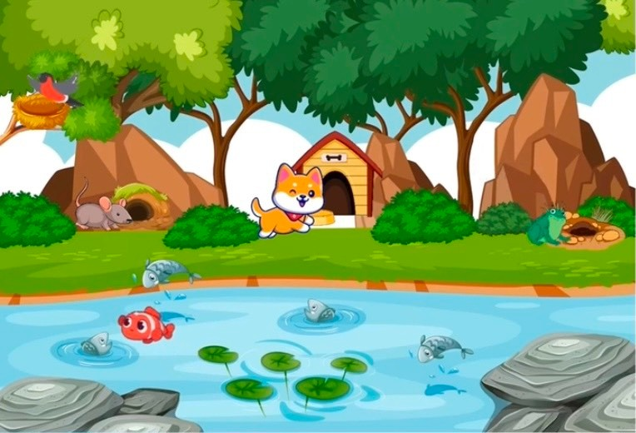
Khi đêm xuống các con vật đã đi đâu ?

Slide 13

Còn con cá thì sao, có nhà có tổ không?
Câu thơ nào cho biết cá không có tổ?

Slide 14
Câu thơ cuối cùng tác giả muốn nói điều gì?

Slide 15
Các con thấy cá là con vật có ích hay không? Vì sao?

Slide 16

Hoạt Động: Trẻ Đọc Thơ

Slide 17





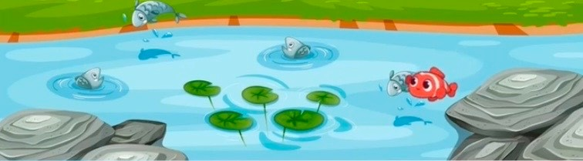
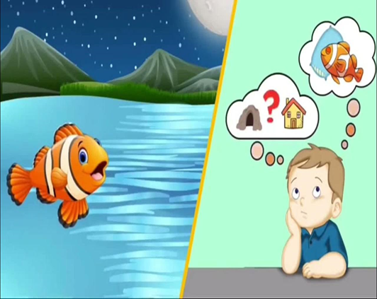
Trò chơi:“Ghép tranh”

Slide 18




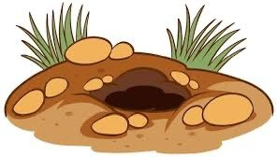



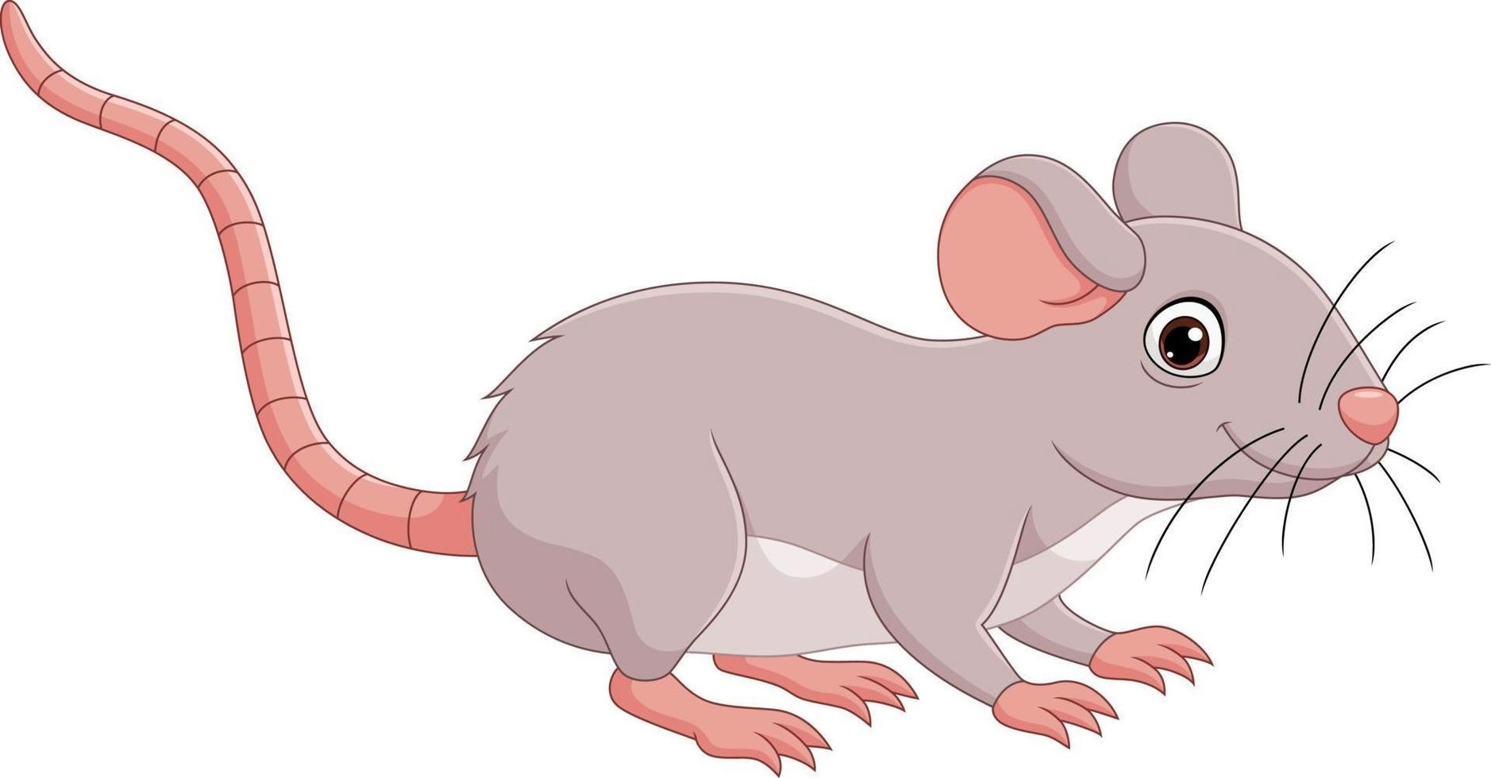

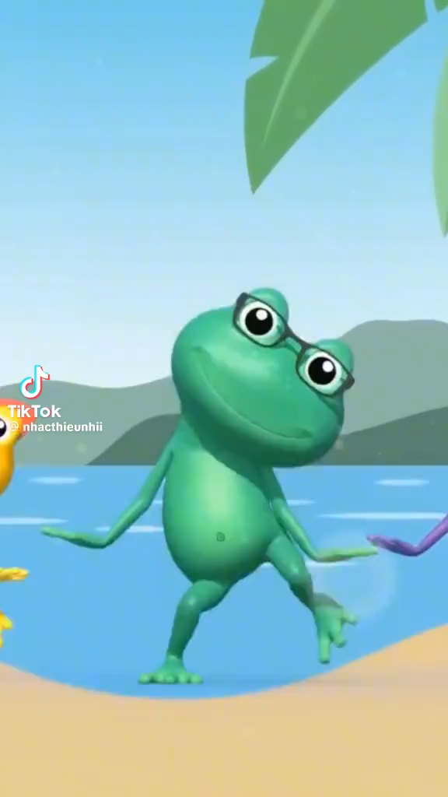
Trò chơi:“Đội nào nhanh nhất”
Nhiệm vụ của mỗi đội là dán những con vật về đúng nơi ở của những con vật đó.

Slide 19


